Slide 1


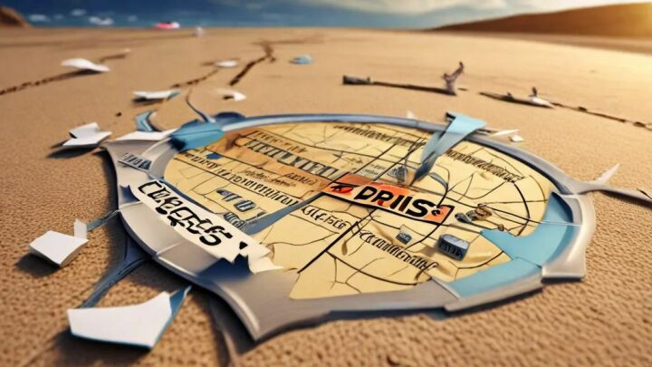
Terör, Politik Olaylar ve Turizm
Terör, siyasi istikrarsızlık, savaş ve göç gibi krizlerin turizm dinamiklerine etkileri
DR. YAKUP ERDOĞAN
2025 @ ALL RIGHTS RESERVED

Slide 2













Terörün Turizme Doğrudan Etkileri
Turist Talebinde Ani Düşüşler
Risk Algısının Yükselmesi
İmaj ve Algı Yönetimi
Saldırılar sonrası turistler, güvenlik endişeleri nedeniyle seyahat planlarını iptal eder veya erteler. Bu durum, özellikle kısa vadede destinasyonlara gelen ziyaretçi sayısında önemli azalmalar yaratır.
Terör olayları, destinasyonun güvenli olmadığı algısını güçlendirir. Bu algı, uzun vadede destinasyonun yeniden markalaşma ve itibar kazanma çabalarını zorlaştırır.
Medya aracılığıyla yayılan haberler ve seyahat uyarıları, destinasyonun risk seviyesini artırır. Bu durum, potansiyel turistlerin farklı, daha güvenli görünen destinasyonlara yönelmesine neden olur.
Terör saldırıları, sadece can kaybı ve fiziksel hasarla kalmayıp, aynı zamanda destinasyonların algısını, turist davranışlarını ve sektörün ekonomik dinamiklerini kökten değiştirebilmektedir.

Slide 3

















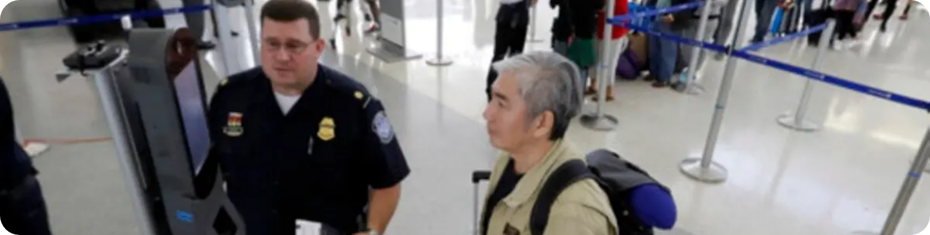

Güvenlik Politikaları ve Maliyetler
Güvenlik Önlemleri
Maliyet ve Etkiler
Güvenlik Kameraları
Metal Dedektörler
Operasyonel Etkiler
Geniş alanları izleme kapasitesi
Giriş kontrol sistemleri
Uzun bekleme süreleri
Detaylı güvenlik kontrolleri
Ek Güvenlik Personeli
Artan bürokrasi
Daha Sıkı Denetimler
İnsansız kontrol kapasitesi
Seyahat prosedürlerindeki değişiklikler
Finansal Etkiler
Güvenlik maliyetlerinin artışı
Turist memnuniyetinin düşmesi
Sektörün genel verimliliğinin azalması

Slide 4

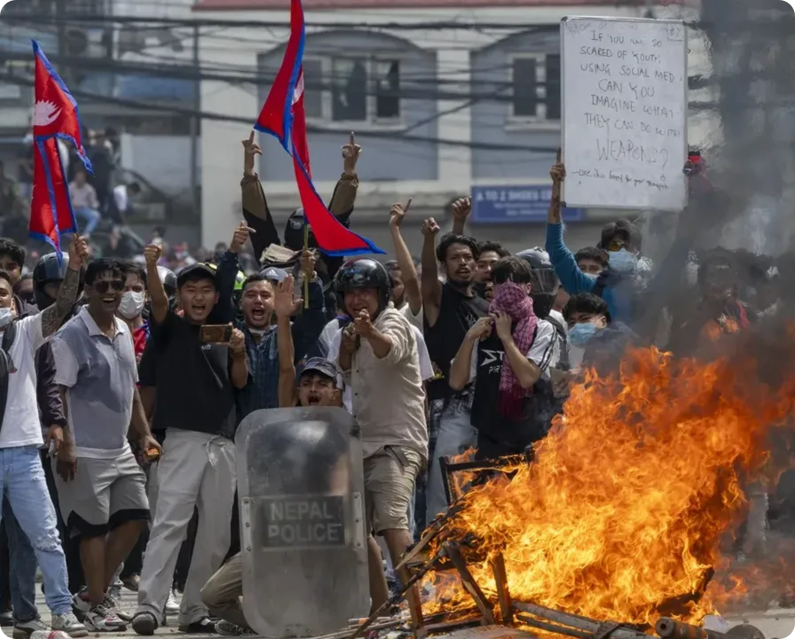














Siyasi İstikrarsızlık ve Güvenlik Algısı
Politik istikrarsızlık, bir destinasyonun güvenlik algısını doğrudan etkileyen kritik bir faktördür. Hükümet değişiklikleri, toplumsal olaylar ve siyasi krizler, turistlerin bir bölgeye yönelik güvenini sarsarak seyahat kararlarını önemli ölçüde değiştirebilir.
Güvenlik Endişeleri
Ekonomik Kayıplar
Toplumsal Olaylar
Siyasi olaylar güvenlik endişelerini artırır
Turizm sektöründe ciddi ekonomik kayıplara yol açar
Hükümet değişiklikleri, protestolar ve toplumsal hareketler turizm üzerinde belirgin etkilere sahiptir.
Güvenlik endeksleri ve destinasyon risk derecelendirmeleri, turistlerin seyahat kararlarını şekillendiren önemli göstergelerdir.
Risk Derecelendirmesi
Alternatif Rotalar
Yüksek risk algısı, turistlerin alternatif destinasyonlara yönelmesine neden olabilir.
Destinasyon risk seviyesini etkiler
Turistler farklı destinasyonlara yönelir
Siyasi istikrarsızlık, turizm sektöründe ciddi ekonomik kayıplara yol açabilir ve destinasyonun uluslararası imajını zedeleyebilir.

Slide 5





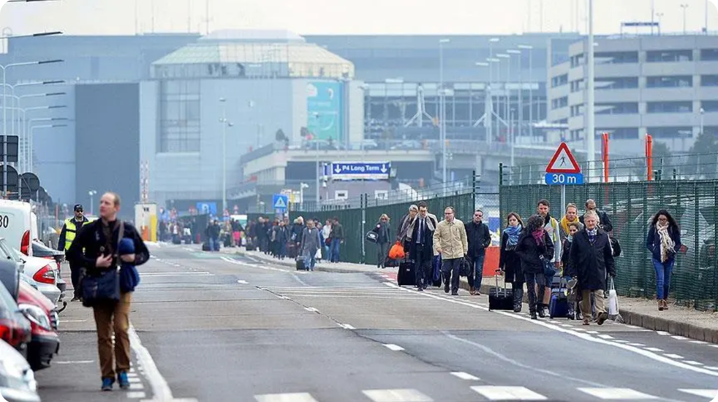







Seyahat Kısıtlamaları ve Yasaklar
Seyahat Uyarıları
Yasaklar ve Kısıtlamalar
Ülkelerin yayınladığı seyahat uyarıları, turistlerin alternatif destinasyonlara yönelmesine neden olur. Saldırılar sonrası turistler, güvenlik endişeleri nedeniyle seyahat planlarını iptal eder.
Savaşlar ve zorunlu göç gibi krizler, turizm altyapısına fiziksel zararlar vererek destinasyonların turizm potansiyelini yok edebilir.
Ekonomik Kayıplar
Yatırım Etkileri
Siyasi krizler, turizm gelirlerinde ciddi kayıplara yol açabilir.
Seyahat kısıtlamaları, turizm gelirlerinde ani düşüşlere yol açar. Konaklama, yiyecek-içecek ve ulaşım sektörleri başta olmak üzere birçok alanda kayıplar yaşanır.
Siyasi krizler, turizm yatırımlarını da olumsuz etkileyerek sektörün gelişimini sekteye uğratabilir. Yatırımcılar, istikrarsız bölgelerde risk almak istemedikleri için projeleri erteleyebilir.

Slide 6
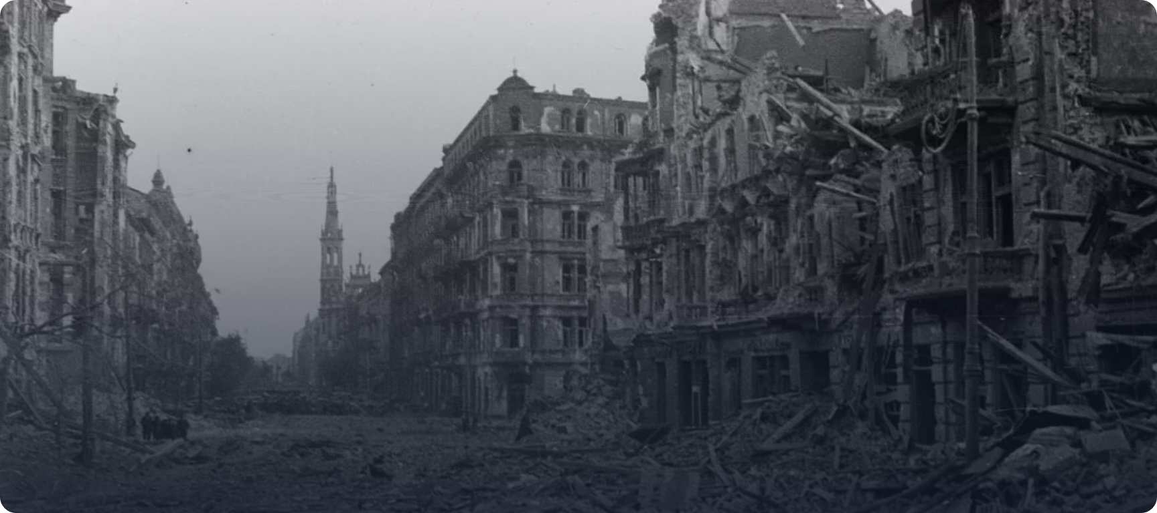










Savaş ve Göçün Turizm Altyapısına Etkisi
Göç ve Algı Değişimi
Yoğun göç akımları ve mülteci krizleri, destinasyonların algısını değiştirebilir
Güvenlik endişeleri turistler arasında ve destinasyonun imajını olumsuz etkileyebilir
İşgücü Piyasasında Etkiler
Savaşların Fiziksel Zararları
Mülteci krizleri turizm sektöründeki işgücü piyasasında hem arz hem de talep yönlü değişiklere neden olur:
Ulaşım ağları, konaklama tesisleri gibi turizm altyapısına fiziksel zararlar verir
İşgücü Arzında Artış
İşgücü Talebinde Azalış
Zarar gören altyapının yeniden inşası uzun yıllar alabilir
Çatışma bölgelerinde güvenlik endişeleri nedeniyle turist talebi ortadan kalkar

Slide 7













Türkiye Vaka Analizi (2015-2016)
2015
2016
2017
Kritik Olaylar
Somut Etkiler
Terör Saldırıları
Turist Sayısında Düşüş
2015-2016 yıllarında büyük şehirlerde ve turistik bölgelerde meydana gelen saldırılar, ülkenin imajını etkiledi.
Terör saldırıları ve güvenlik endişeleri nedeniyle turist sayısı ani azaldı. Özellikle büyük şehirlerde ve turistik bölgelerde etki duydular.
Siyasi Olaylar
Hükümet değişiklikleri ve toplumsal olaylar, turistlerin güvenini sarsarak seyahat kararlarını etkiledi.
Turizm Gelirlerinde Kayıplar
Konaklama, yiyecek-içecek ve ulaşım sektörleri başta olmak üzere turizmle ilişkili birçok alanda ciddi kayıplara yol açtı.
Seyahat Kısıtlamaları
İnternasyonal seyahat uyarılarının artması ve tur operatörlerinin Türkiye'yi programlarından çıkarması, turizm sektörünü etkiledi.
Sektörel Etkiler
Turizm sektörünün paralelize olması, işgücü piyasasında istikrarsızlık yaratırken, sektörün gelişimini sekteye uğrattı.

Slide 8
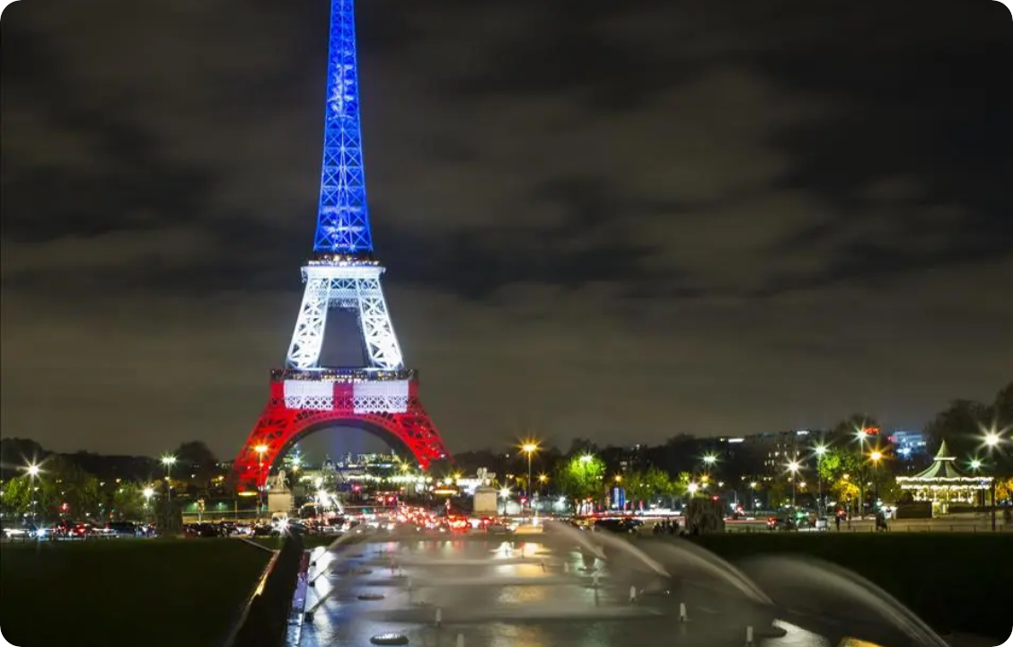











Avrupa Örnekleri ve Toparlanma Süreçleri
Etkiler
Paris'teki terör saldırıları, Fransya'nın uluslararası turist çekiciliğini geçici olarak azaltmıştır.
Paris
Toparlanma Stratejisi
(2015)
Şehrin marka değerini vurgulayarak, kısa sürede itibar kazanmıştır.
Etkiler
Londra'daki terör eylemleri, şehir turizmini etkilemiş ancak marka gücünü kullanarak hızlı toparlanmıştır.
Avrupa'daki terör saldırıları, şehir turizmine derin etkiler bırakmış ve farklı toparlanma süreçleri yaşamıştır.
Londra
Toparlanma Stratejisi
(2017)
Dayanıklılığı ve marka gücünü kullanarak normalliğe dönerek toparlandı.
Etkiler
Brüksel'deki terör saldırıları, Avrupa Birliği'nin merkezi olması nedeniyle iş ve eğlence seyahatlerini etkilemiştir.
Brüksel
Toparlanma Stratejisi
(2016)
Bölgesel iş birliğini güçlendirerek ve güvenlik önlemlerini transparent şekilde uygulayarak toparlandı.

Slide 9













Savaş Sonrası Turizm Toparlanması
Savaş sonrası dönemde turizm sektörünün yeniden canlandırılması, uzun ve zorlu bir süreçtir. Başarılı bir toparlanma, birden fazla faktörün bir araya gelmesiyle mümkündür.
Altyapı Yenileme
Güvenlik Algısının İyileştirilmesi
Yeniden Markalaşma
Hasar gören altyapının yeniden inşası: ulaşım ağları, konaklama tesisleri, kültürel miras alanları ve turistik tesislerin restore edilmesi.
Destinasyonun güvenlik algısının yeniden kazandırılması için yoğun güvenlik önlemlerinin artırılması ve düzenli kontrollerin yapılması.
Uluslararası pazarlarda yeniden markalaşma stratejilerinin geliştirilmesi ve potansiyel turistlerin ilgisini çekmek için tanıtım faaliyetlerinin artırılması.
Başarılı Toparlanma İçin Gerekli Faktörler
Uluslararası Destek
Yerel Yönetim Kararlılığı
Sektör Paydaşları İşbirliği

Slide 10


















Sonuç ve Öneriler
Bulgular
Öneriler
Terör saldırıları, turist talebinde düşüşlere, destinasyon imajında bozulmalara ve güvenlik politikalarında değişikliklere yol açmıştır.
Güvenlik stratejilerinin güçlendirilmesi ve kriz yönetimi planlarının oluşturulması, sektörün hızlı tepki göstermesini sağlar.
Politik istikrarsızlık, hükümet değişiklikleri ve toplumsal olaylar, destinasyonların risk algısını yükselterek seyahat kısıtlamalarına neden olmaktadır.
Destinasyon imajının yönetimi için uzun vadeli piyasa araştırmaları ve etkili iletişim stratejileri geliştirilmelidir.
Savaş ve göç akımları, turizm altyapısını tahrip etmekle kalmayıp, destinasyon algısını etkileyerek işgücü piyasasında değişimlere yol açmaktadır.
Paydaşlar arasında işbirliği artırılarak krizlerde birlik olarak krizlere karşı ortak yanıtlar verilmelidir.
Farklı hedef piyasaların hedeflenmesi, sektörün krizlere karşı dayanıklılığını artırır.
Türkiye ve dünya örnekler, krizlerin turizm gelirleri ve turist sayıları üzerindeki etkileri göz önüne sermiştir.

